Slide 2
TŘICETILETÁ VÁLKA

Slide 3
ČESKÉ STAVOVSKÉ POVSTÁNÍ

Slide 4
za vlády Ferdinanda Štýrského posílení postavení katolické strany - začali útočně vystupovat proti nekatolíkům, porušovali Rudolfův majestát
nekatoličtí stavové se chtěli bránit - na jaře 1618 svolán do Prahy sjezd nekatolických stavů
jejich delegace se vypravila na Pražský hrad za královskými místodržícími - svrhla je z oken královské kanceláře (Vilém Slavata, Jaroslav Bořita z Martinic, písař Filip Fabricius)
3. pražská defenestrace = začátek povstání českých nekatolických stavů proti Habsburkům i třicetileté války

Slide 5
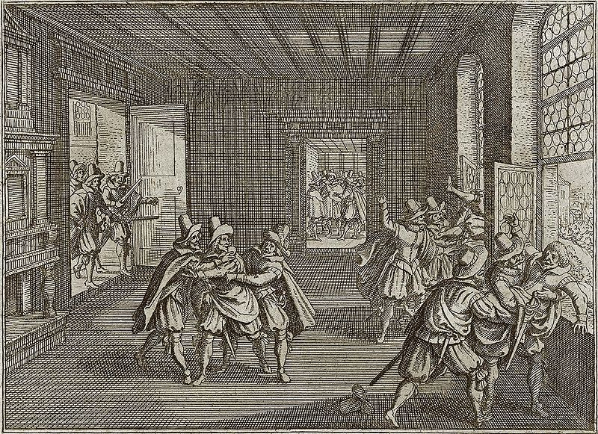
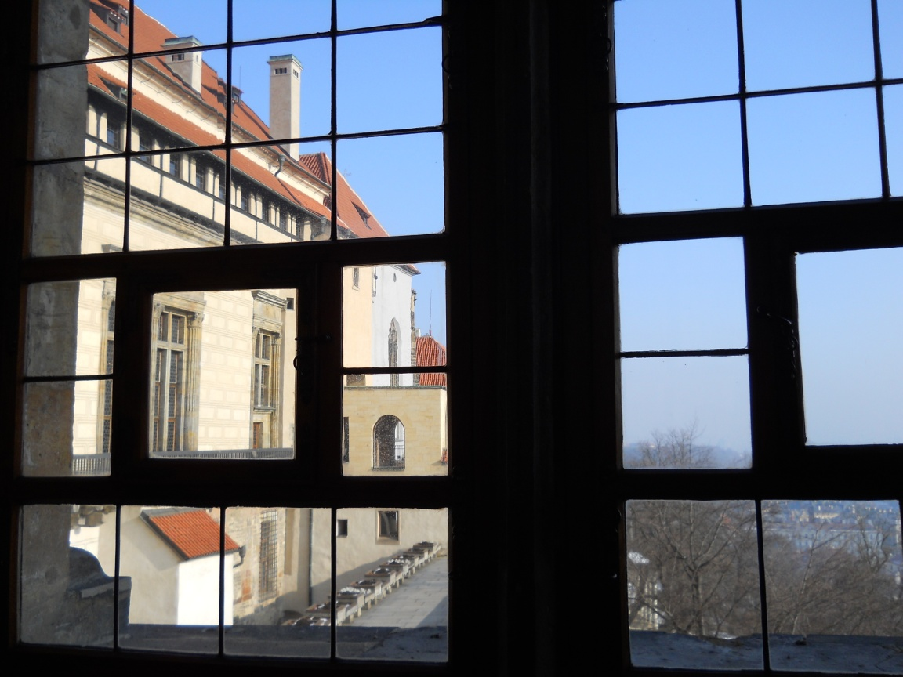
dobová rytina pražské defenestrace
v Theatrum Europaeum
okno bývalé královské kanceláře na Pražském hradě, kde 23. 5. 1618 došlo k defenestraci

Slide 6
k českému povstání se připojily Horní i Dolní Lužice, Slezsko, Morava
1619 † Matyáš – zemský sněm Ferdinanda zbavil trůnu a zvolil Fridricha Falckého (německý kníže, kalvinista, vůdce Protestantské unie) x Habsburkové se Českého království nechtěli vzdát → boje
1620 do Čech přišlo vojsko Katolické ligy a habsburské vojsko – pronikli až k Praze
rozhodující bitva 8. 11. 1620 na Bílé hoře – stavovské vojsko během 2 hodin poraženo, Fridrich Falcký opustil Prahu (→ přezdívka „zimní král“)

Slide 7
na český trůn se vrátil Ferdinand II. (Štýrský)
snaha o nastolení pořádku, zahájil rekatolizaci = úsilí o navrácení obyvatel ke katolicismu
6/1621 – potrestání předních účastníků odboje – poprava 27 nekatolických pánů, rytířů a měšťanů na Staroměstském náměstí
mimořádný soud – nejen popravy, ale i konfiskace statků odsouzených povstalců (mnoho statků tak získal např. Albrecht z Valdštejna)

Slide 8
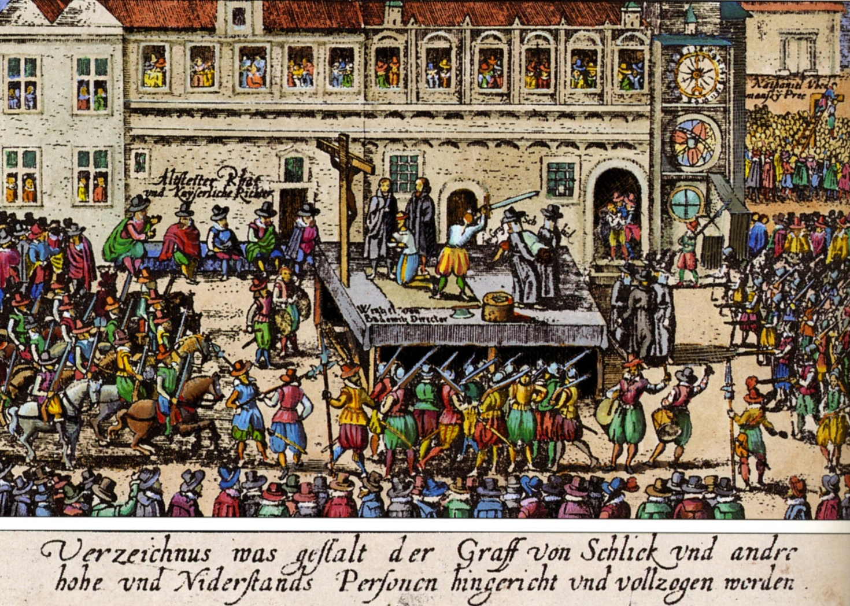
staroměstská exekuce 21. 6. 1621

Slide 9
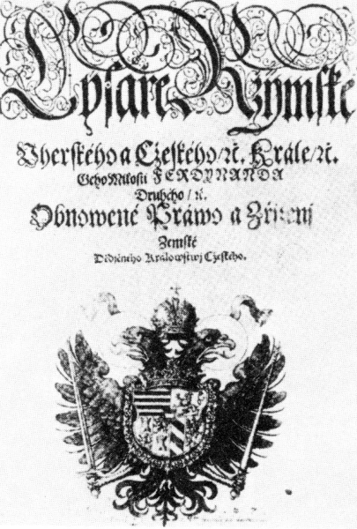
1627 nová ústava - Obnovené zřízení zemské:
jediným náboženstvím je katolicismus
dědičné právo Habsburků na český trůn
němčina zrovnoprávněna s češtinou
královská města na sněmu
jen 1 hlas, na sněmu zasedá
i katolické duchovenstvo
Obnovené zřízení zemské

Slide 10
nekatolíci mohli buď přestoupit na katolickou víru, nebo emigrovat (ne poddaní) – odhadem odešlo asi 30 tis. rodin (odešlo hlavně mnoho vzdělanců), opouštěli i svůj majetek
rekatolizace organizována státem, církev poskytla misionáře – hlavně jezuité, kapucíni, františkáni…
zpočátku rekatolizace často násilná, zabíjení misionářů, nutná pomoc vojska
existovaly pouze katolické školy – katolická výchova dětí = trvalejší výsledky rekatolizace

Slide 11
TŘICETILETÁ VÁLKA V EVROPĚ

Slide 12
celoevropský konflikt
Habsburkové (rakouští a španělští) a Katolická liga x Protestantská unie, další nekatolické státy (Spojené Nizozemí, Sasko, Dánsko, Švédsko) a Francie (katolická x snaha oslabit Habsburky) → 30letá válka nebyla jen konfliktem náboženským – snaha mocností o přerozdělení vlivu v Evropě a koloniích
několik fází války – názvy podle států, které hrály v jednotlivých fázích nejdůležitější roli

Slide 13
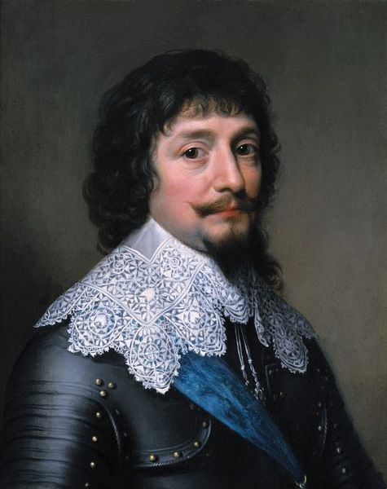
1. fáze – válka česká a falcká
povstání českých nekatolických stavů proti Habsburkům
porážka Fridricha Falckého na Bílé hoře – postupně ztratil všechny vedlejší země Koruny české i Falc
rozpad Protestantské unie
úspěchy katolíků
Fridrich Falcký

Slide 14
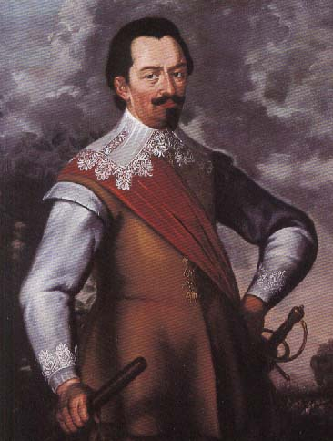
2. fáze – válka dánská
protestantské státy vytvořily nový spolek – vedoucí úlohu mělo Dánsko x stále neúspěchy
velitel císařských vojsk Albrecht z Valdštejna – český šlechtic, výborný taktik, obohatil se na konfiskacích po Bílé hoře,
vlastnil rozsáhlé panství
v SV Čechách (centrem Jičín)
Albrecht z Valdštejna

Slide 15
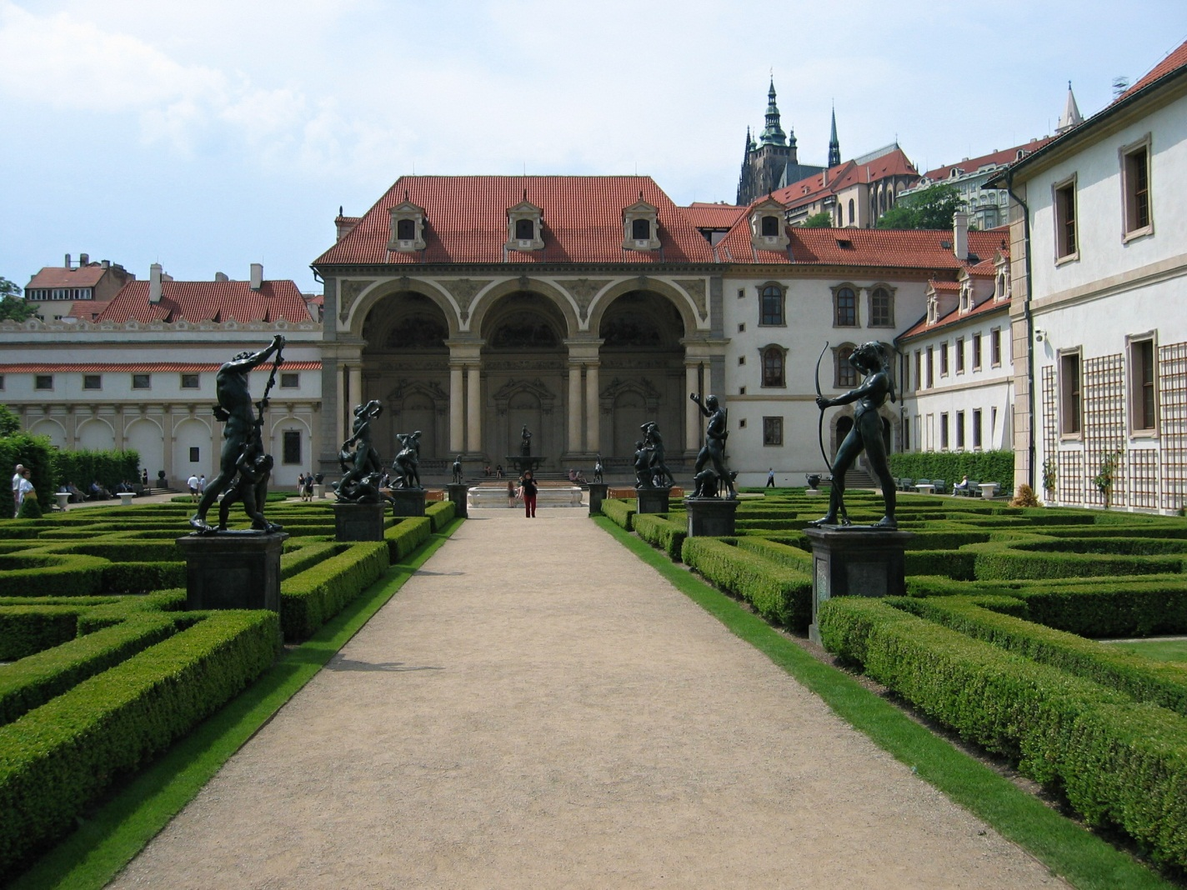
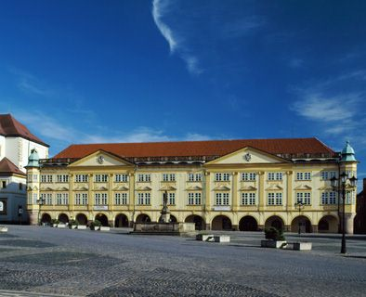
Valdštejnský palác v Praze
Valdštejnský zámek v Jičíně

Slide 16
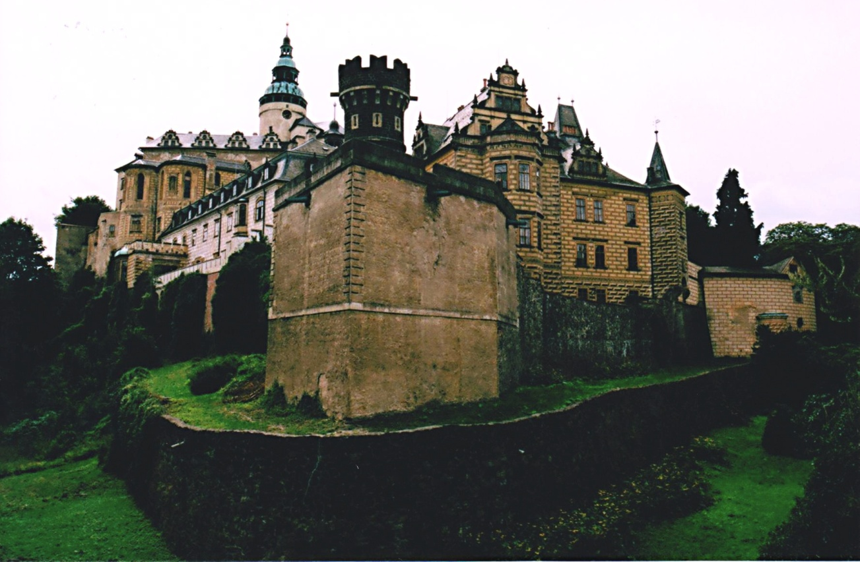
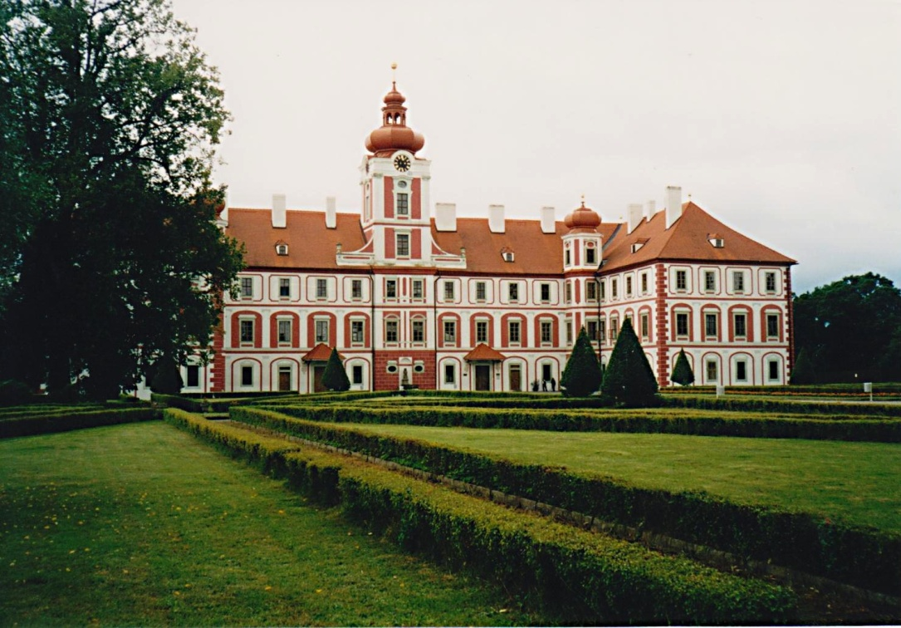
zámek Frýdlant
zámek Mnichovo Hradiště – místo pohřbu Albrechta z Valdštejna

Slide 17
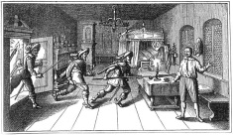
3. fáze – válka švédská
vůdčím státem nekatolíků Švédsko – v čele král Gustav II. Adolf
ve švédském vojsku bojovali i čeští emigranti
úspěchy Albrechta z Valdštejna (= katolíků) x 1634 zavražděn v Chebu pro podezření ze zrady císaře – po jeho smrti už císařská vojska nebyla tak úspěšná
zavraždění Albrechta z Valdštejna v Chebu

Slide 18
4. fáze – válka švédsko-francouzská
do války proti Habsburkům vstoupila i katolická Francie (Ludvík XIII., kardinál Richelieu) – snaha oslabit pozice Habsburků (v sousedním Španělsku i ve střední Evropě)
opět boje přímo na území Čech
1645 bitva u Jankova (střední Čechy) – jedna z nejkrvavějších bitev války, porážka císařských
→ Švédové táhnou na Vídeň - oblehli Brno x nedobyli ho a obrátili se zpět na Prahu – město ubránily dobrovolnické oddíly (x rabování Švédů – odvezli mnoho památek)

Slide 19
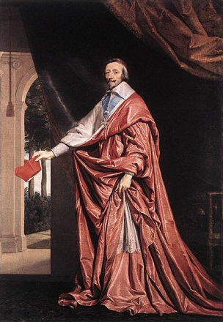
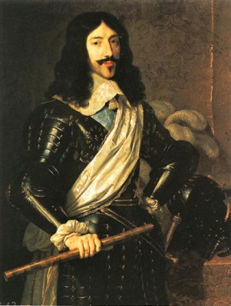
Ludvík XIII.
kardinál Richelieu

Slide 20
1648 uzavřen mír – vestfálský mír (dojednán ve městech ve Vestfálsku)
nejvýznamnější evropskou mocností Francie
vzrostl vliv Švédska na Baltu a nekatolických států Saska (zisk obojí Lužice) a Braniborska ve Svaté říši římské – konkurence pro Habsburky
oslabení pozice Španělska (ztráta Portugalska)
vznik nových samostatných států – Švýcarsko, Nizozemsko

Slide 21
české země zůstaly pod vládou Habsburků, musely se řídit Obnoveným zřízením zemským
čeští emigranti se nemohli vrátit do vlasti
zničena území, kterými procházely armády – drancování, násilnosti, zničena zemědělská půda… → bída, hladomory, epidemie
velké ztráty na životech
30letá válka napáchala velké škody i v českých zemích (válka zde začala i skončila) – v důsledku válečných útrap, hladu a nemocí † asi 1/3 obyvatelstva

Slide 22
POUŽITÉ ZDROJE
ČORNEJ, Petr a kol. Dějepis pro střední odborné školy. Praha: SPN, 2006, ISBN 80-7235-194-X.
AUTOR NEUVEDEN. Wikipedia [online]. [cit. 9.1.2013]. Dostupný na WWW: http://cs.wikipedia.org/wiki/Soubor:Prager.Fenstersturz.1618.jpg
AUTOR NEUVEDEN. Wikipedia [online]. [cit. 9.1.2013]. Dostupný na WWW: http://cs.wikipedia.org/wiki/Soubor:Hinrichtung_auf_dem_Altst%C3%A4dter_Ring.JPG
AUTOR NEUVEDEN. Wikipedia [online]. [cit. 9.1.2013]. Dostupný na WWW: http://cs.wikipedia.org/wiki/Soubor:Obnoven%C3%A9_z%C5%99%C3%ADzen%C3%AD_zemsk%C3%A9.gif
AUTOR NEUVEDEN. Wikimedia Commons [online]. [cit. 9.1.2013]. Dostupný na WWW: http://commons.wikimedia.org/wiki/File:Friedrich_V._von_der_Pfalz_bis.jpg?uselang=cs
AUTOR NEUVEDEN. Wikipedia [online]. [cit. 15.1.2013]. Dostupný na WWW: http://cs.wikipedia.org/wiki/Soubor:Albrecht_Wallenstein.jpeg
GROULIK, Vaclav. Wikimedia Commons [online]. [cit. 9.1.2013]. Dostupný na WWW: http://commons.wikimedia.org/wiki/File:Valdstejn_palace_garden.jpg?uselang=cs
PETR1888. Wikimedia Commons [online]. [cit. 9.1.2013]. Dostupný na WWW: http://commons.wikimedia.org/wiki/File:Z%C3%A1mek,_Vald%C5%A1tejnovo_n%C3%A1m._1,_Ji%C4%8D%C3%ADn_-_pohled_z_n%C3%A1m%C4%9Bst%C3%AD.JPG?uselang=cs
AUTOR NEUVEDEN. Wikipedia [online]. [cit. 9.1.2013]. Dostupný na WWW: http://cs.wikipedia.org/wiki/Soubor:Ermordung-wallensteins-in-eger-anonymer-kupferstich_1-640x370.jpg
AUTOR NEUVEDEN. Wikimedia Commons [online]. [cit. 9.1.2013]. Dostupný na WWW: http://commons.wikimedia.org/wiki/File:Louis_XIII_(de_Champaigne).jpg?uselang=cs
AUTOR NEUVEDEN. Wikipedia [online]. [cit. 9.1.2013]. Dostupný na WWW: http://cs.wikipedia.org/wiki/Soubor:Cardinal_Richelieu_(Champaigne).jpg
ostatní obrazový materiál pochází z archivu autorky

